Slide 1
Изготовление модели
Торта из бумаги
на основе разверток.
Применение модели
торта в математике
при повторении
Подготовили
Учителя ГОУ ЛНР «Брянковская СШ №1»
Хмылова А.А., Луковка Н.К., Синица Т.И.

Slide 2
На первом уроке
вы научитесь изготавливать
Модель торта с помощью разверток.
На втором уроке
вы будете использовать развертки
для повторения тем «Окружность» и
«Обыкновенная дробь»

Slide 3
Первый урок.
Изготовление модели торта.

Slide 4
Изготовление кусочка торта
На понадобится:
Шаблон кусочка торта на плотной бумаге;
Ножницы;
Клей;
Ручка со стержнем без чернил, остро заточенный карандаш или шило;
Лента, цветы и бабочки из бумаги (для украшения).

Slide 5
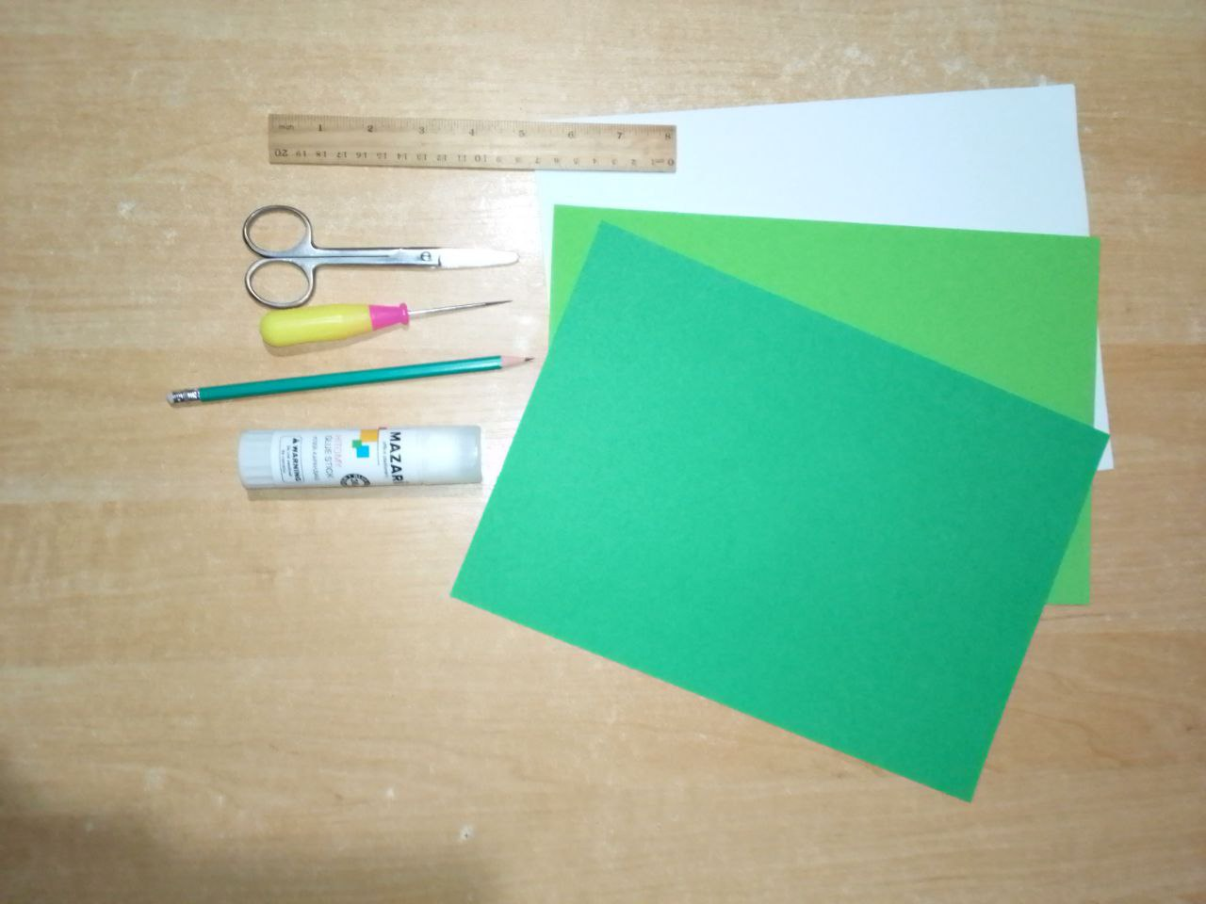

Slide 6
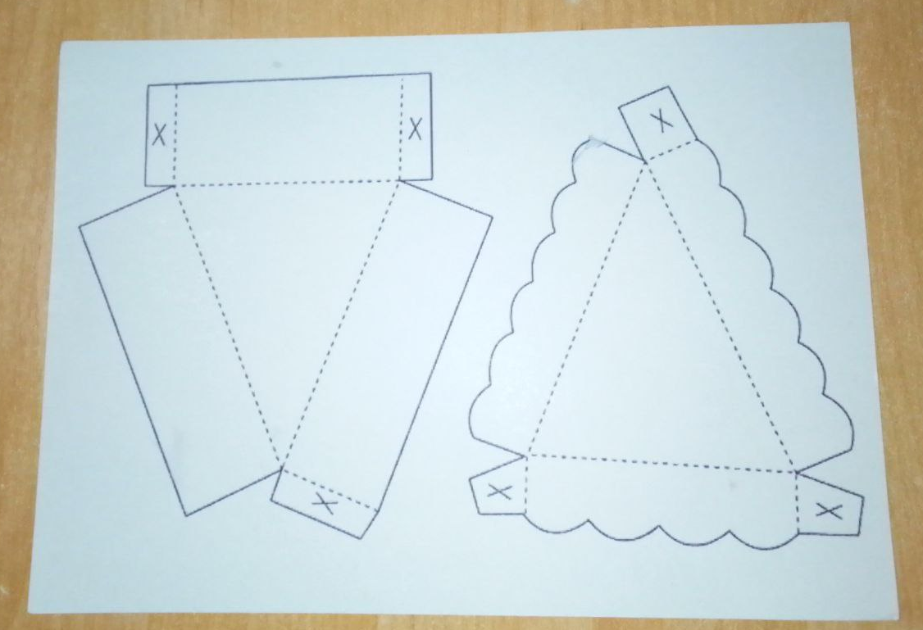
Изготовление кусочка торта
Возьмите шаблон.

Slide 7
Изготовление кусочка торта
2. Ручкой со стержнем без чернил, карандашом или шилом прочертите все линии сгиба (выделены на рисунке).
Делаем это для того, чтобы легче было согнуть по линиям сгиба.

Slide 10
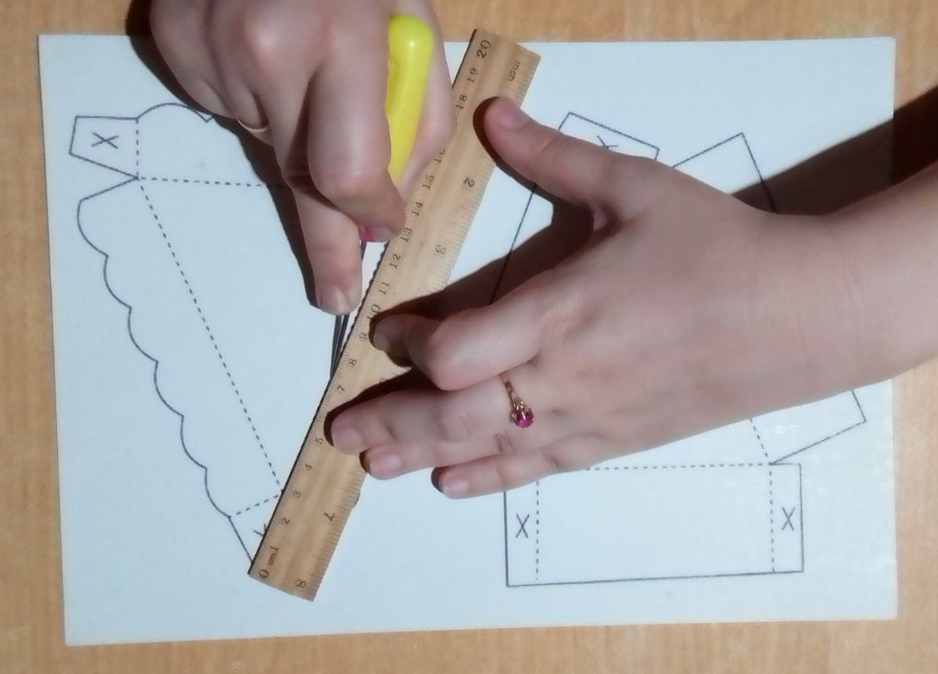

Slide 11
Изготовление кусочка торта
3. Вырезаем наш шаблон по контуру.
При вырезании будьте внимательны и аккуратны. Чем ровнее будет вырезанная модель, тем ровнее и аккуратнее конечный результат.

Slide 12
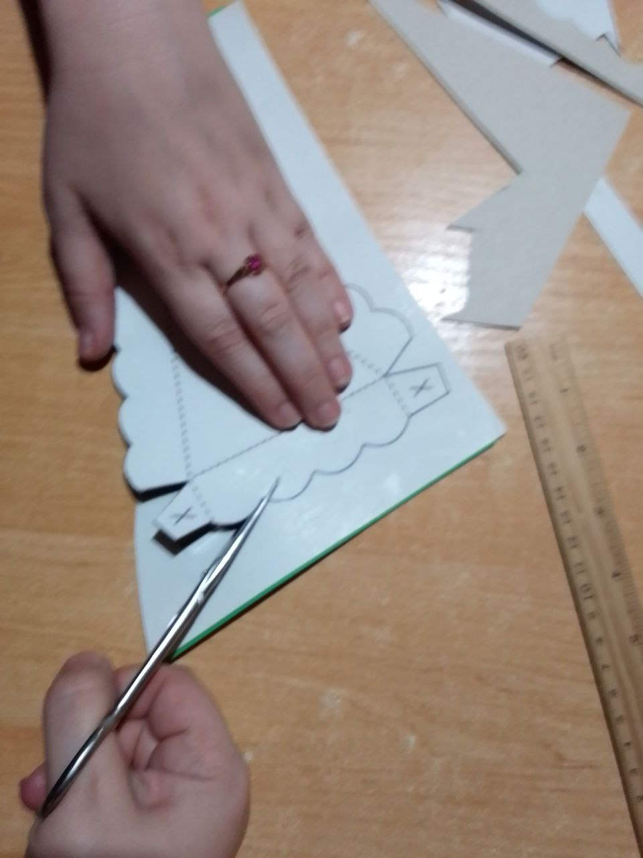

Slide 13
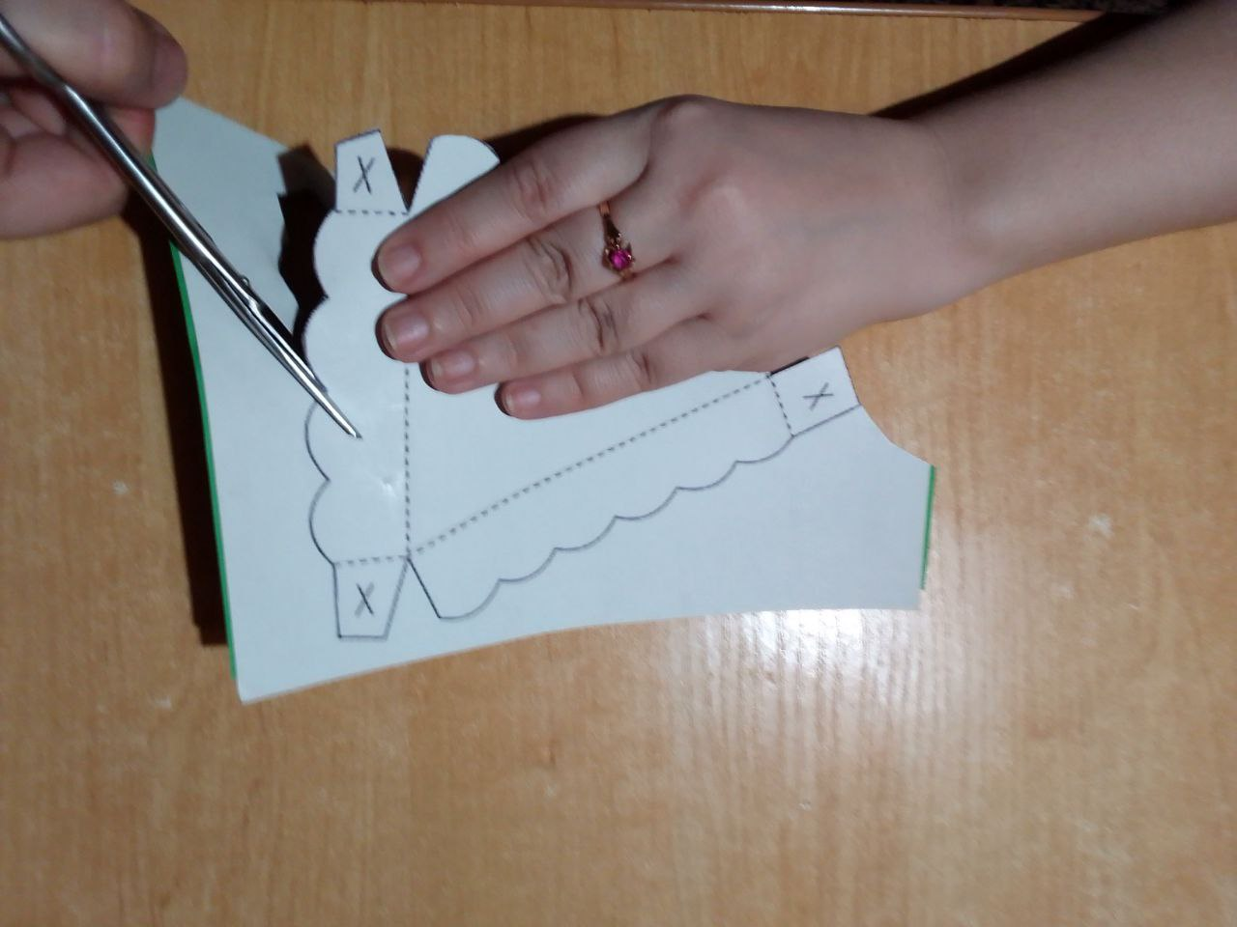

Slide 14
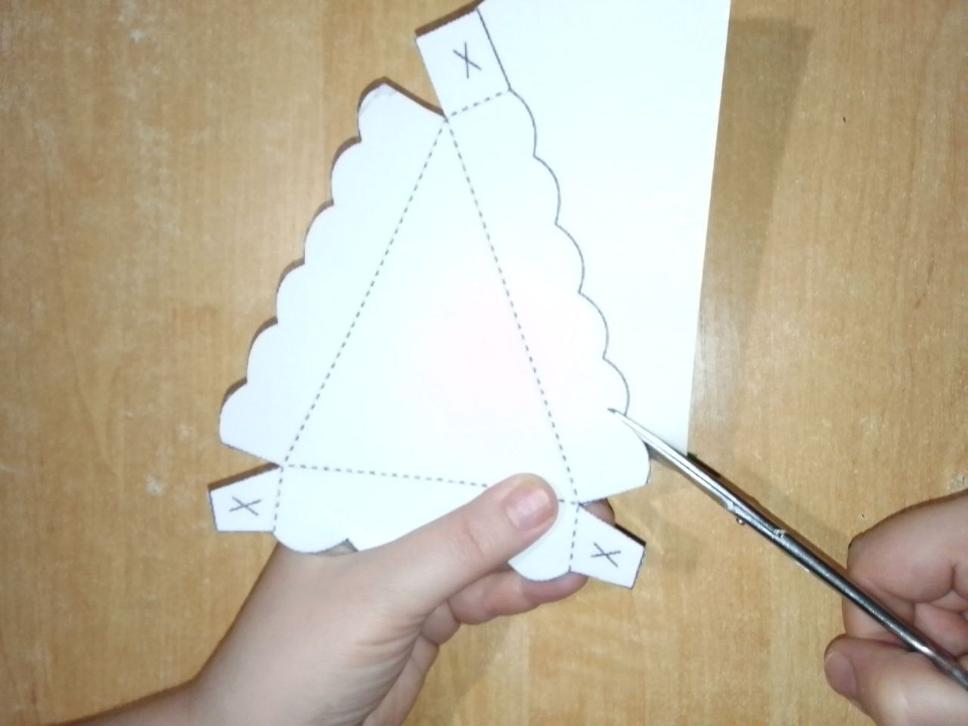

Slide 15
Изготовление кусочка торта
4. Сгибаем по линиям сгиба. Все сгибы выполняем вовнутрь.

Slide 16
Изготовление кусочка торта
5. Наносим клей в места для клея (обозначены Х) и склеиваем.
Наносите клей аккуратно. Склеивайте внимательно и неторопливо. Чем аккуратнее будет склеено, тем аккуратнее будет окончательный результат.

Slide 17
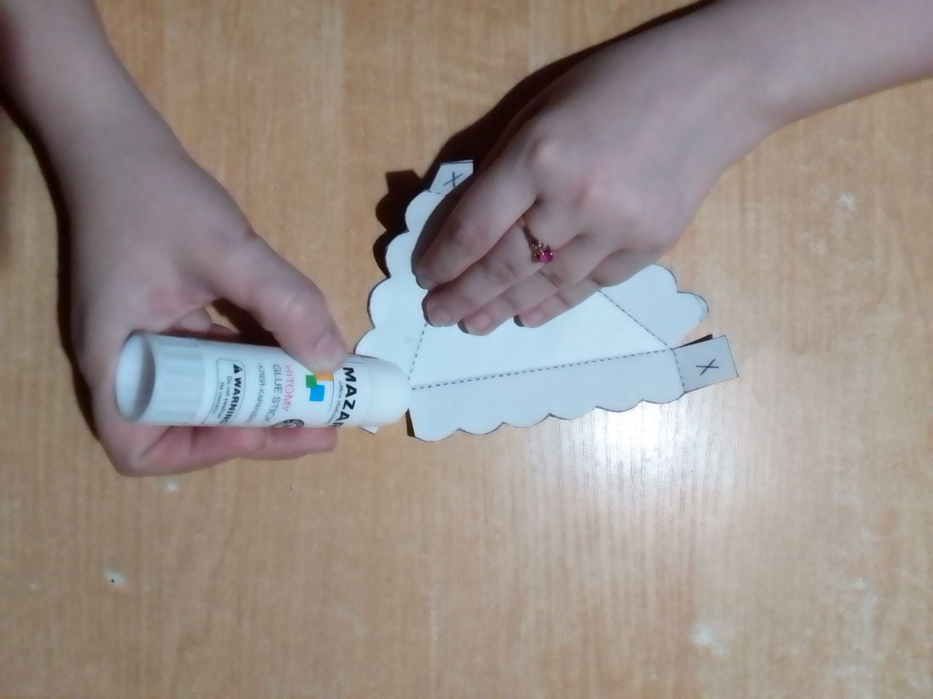

Slide 18
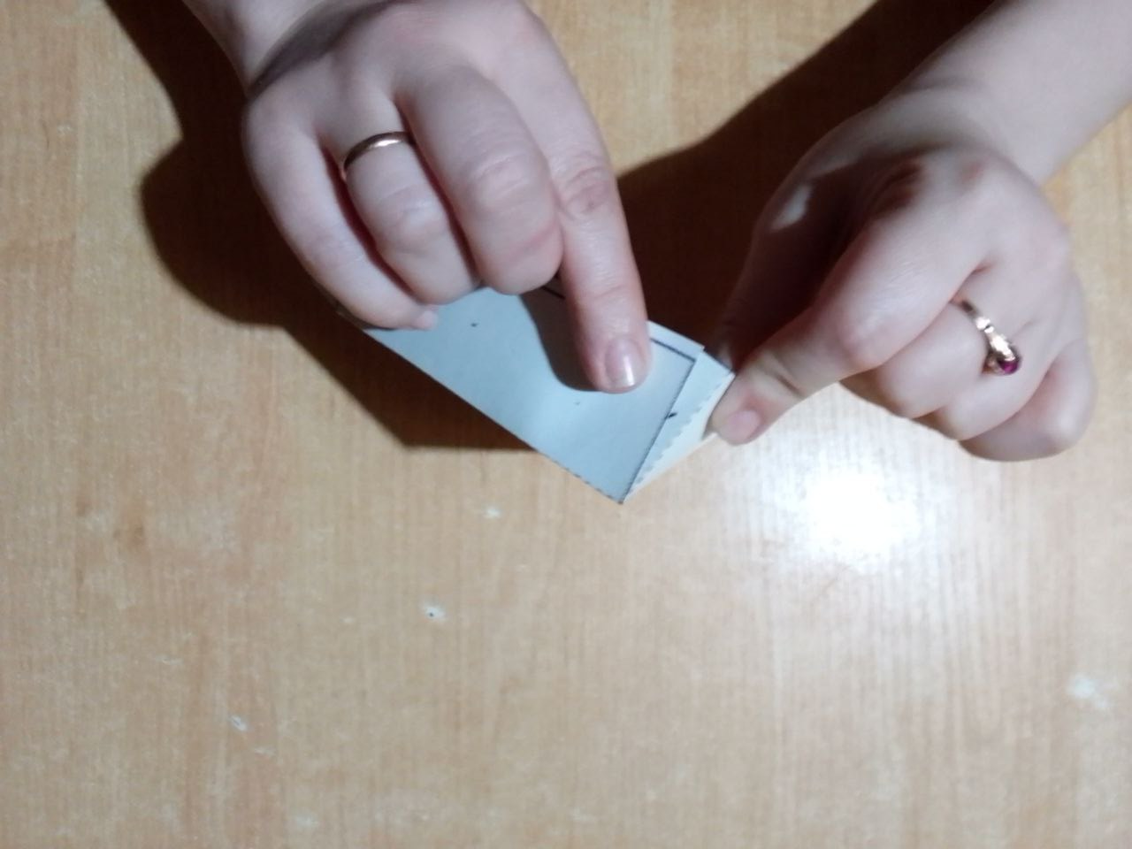

Slide 19
Изготовление кусочка торта
6. Должен получиться такой кусочек торта.

Slide 20
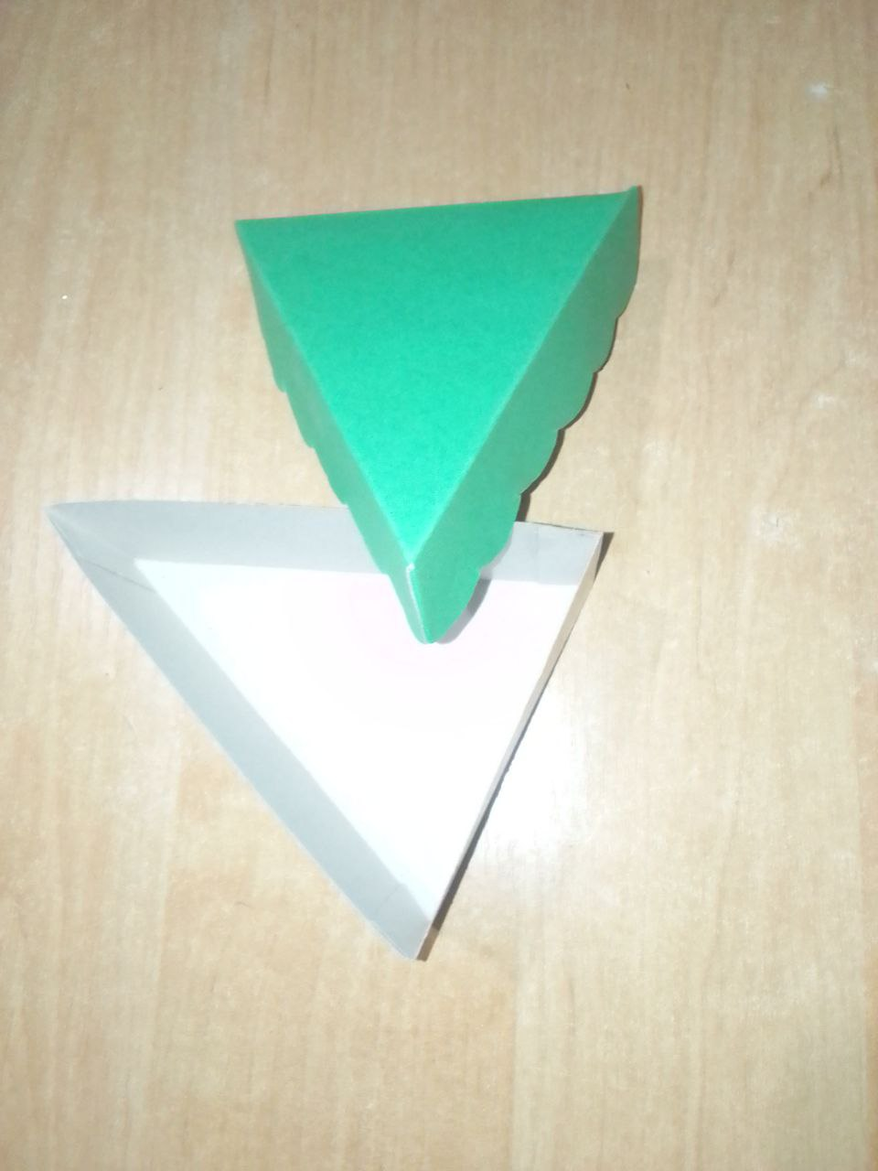

Slide 21
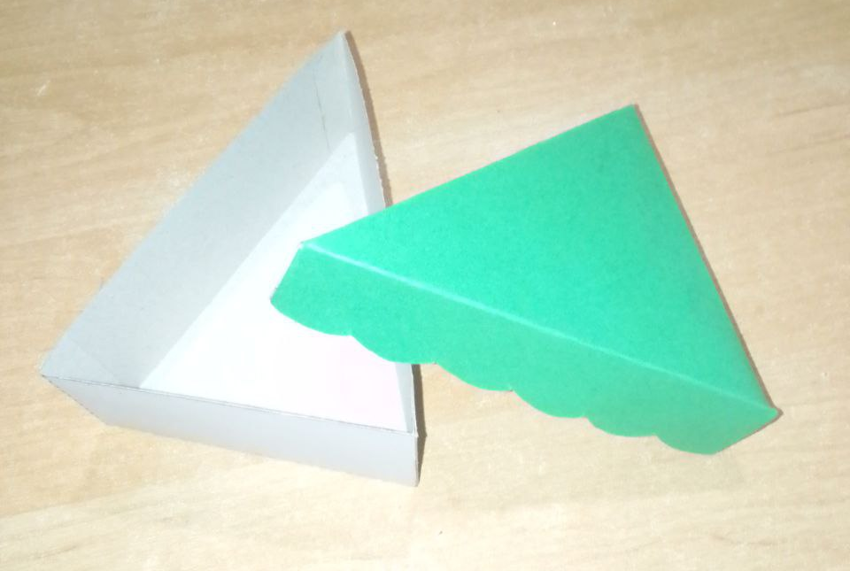

Slide 22
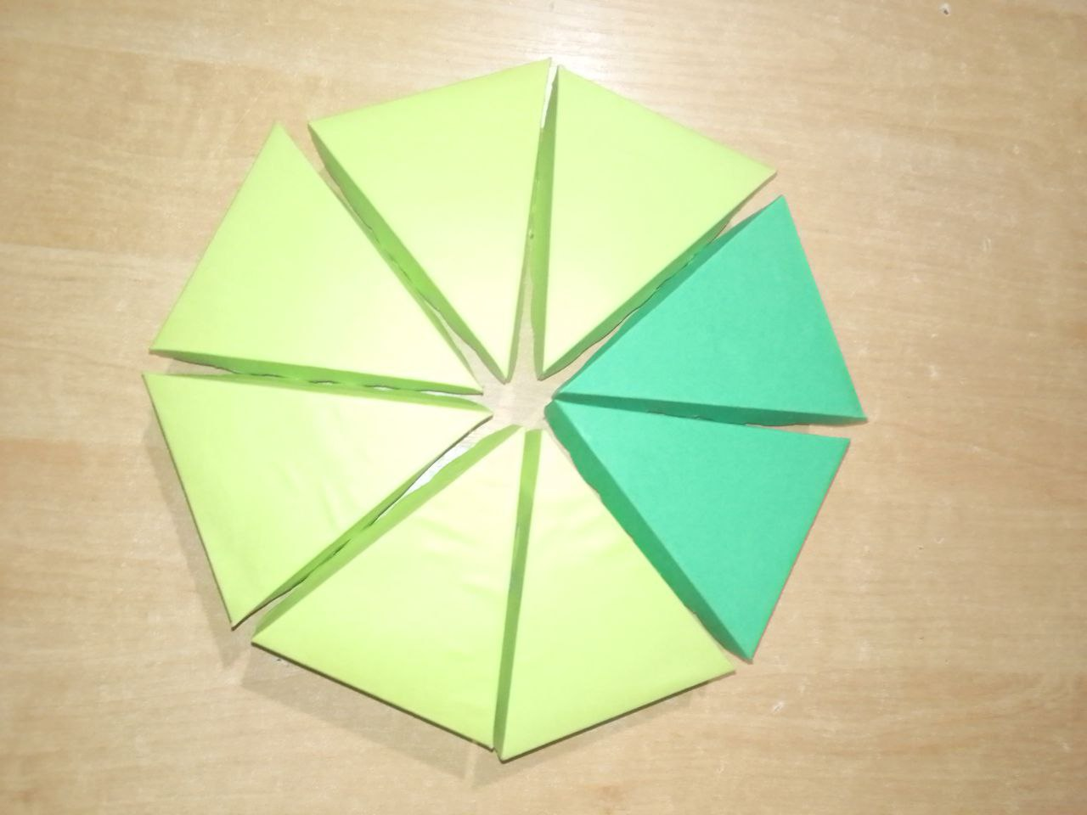
Молодцы!
Если выполнить еще 7 таких кусочков, то можно будет собрать целый торт!
Этот торт мы будем использовать
на следующем уроке.
А пока украсьте свои кусочки торта.

Slide 23
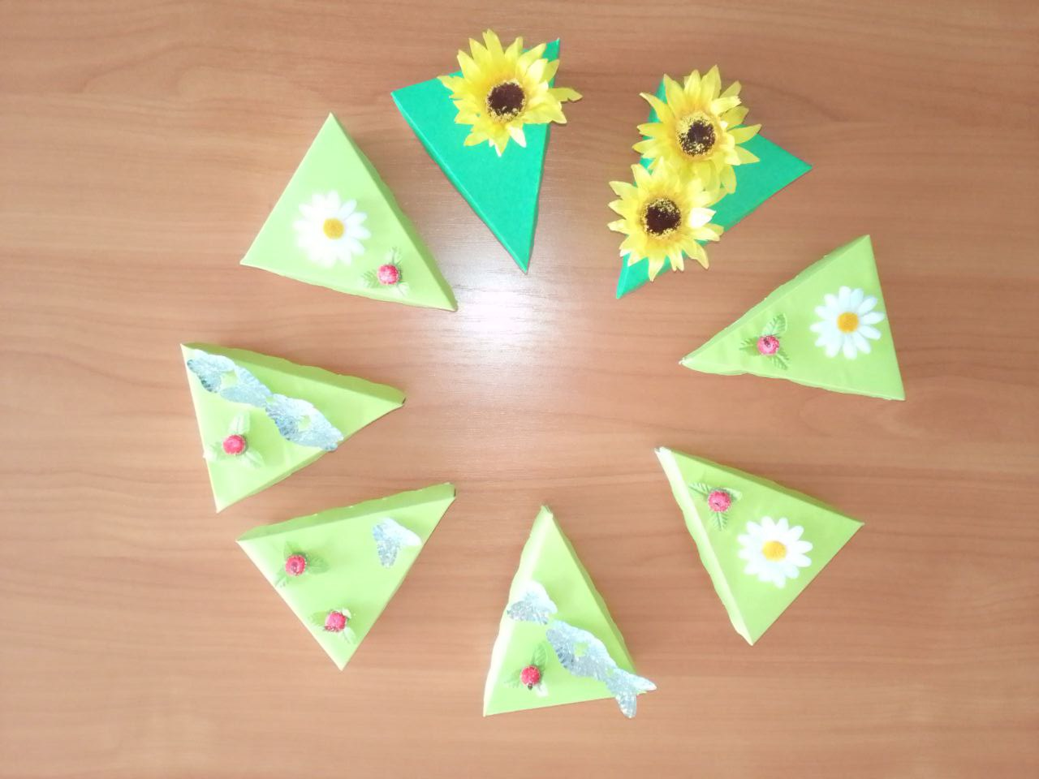

Slide 24
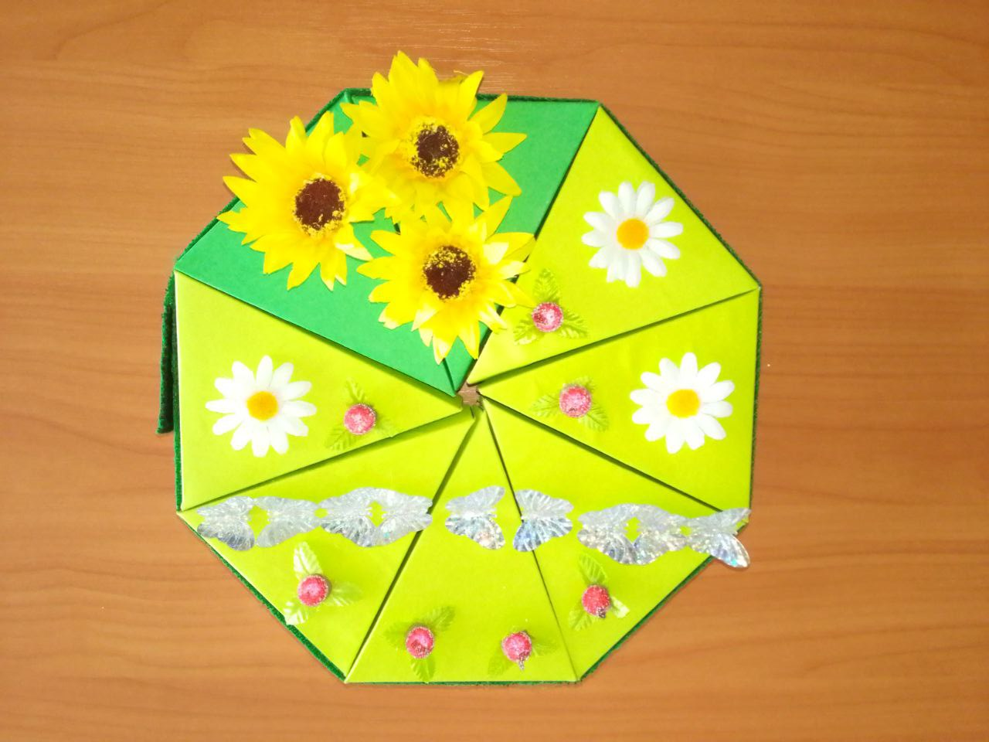

Slide 25
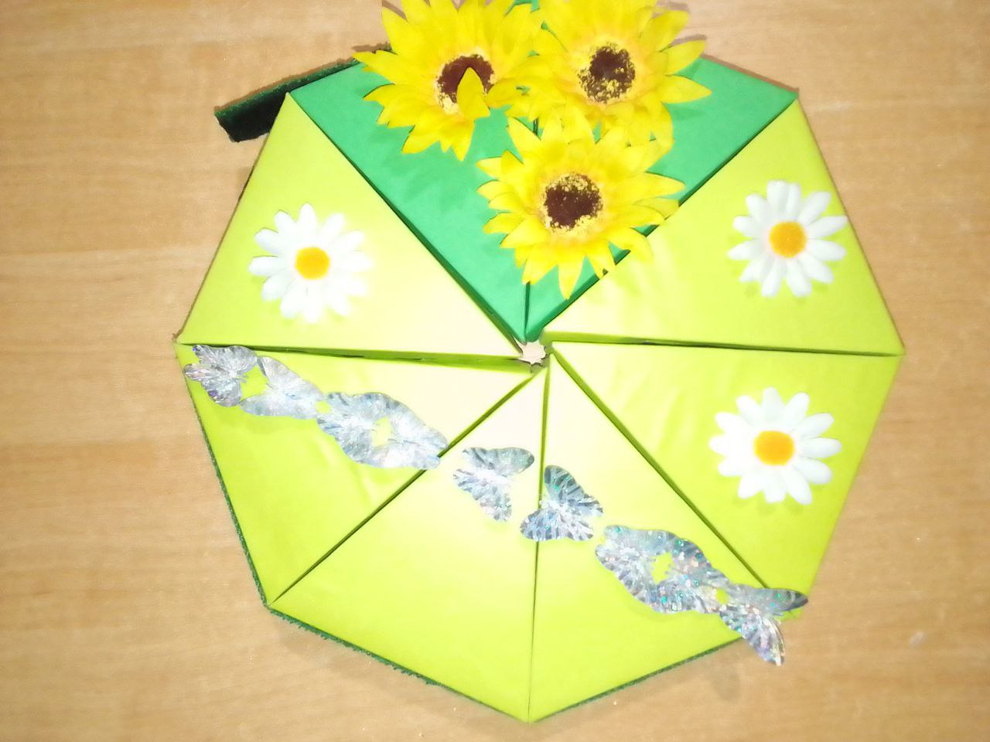

Slide 26
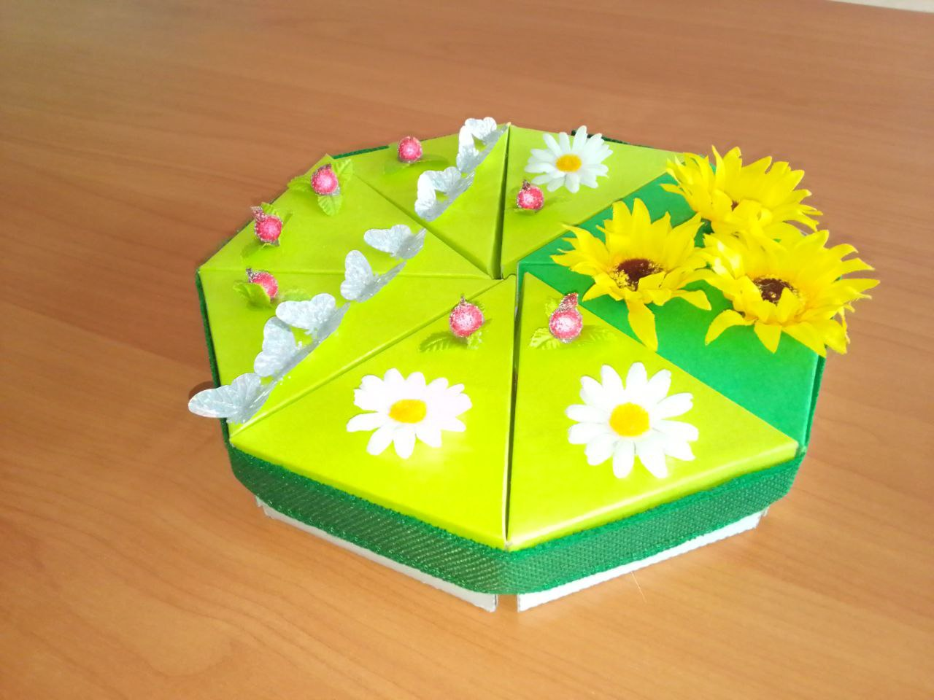

Slide 27
Второй урок.
Применение модели торта
при повторении.

Slide 28
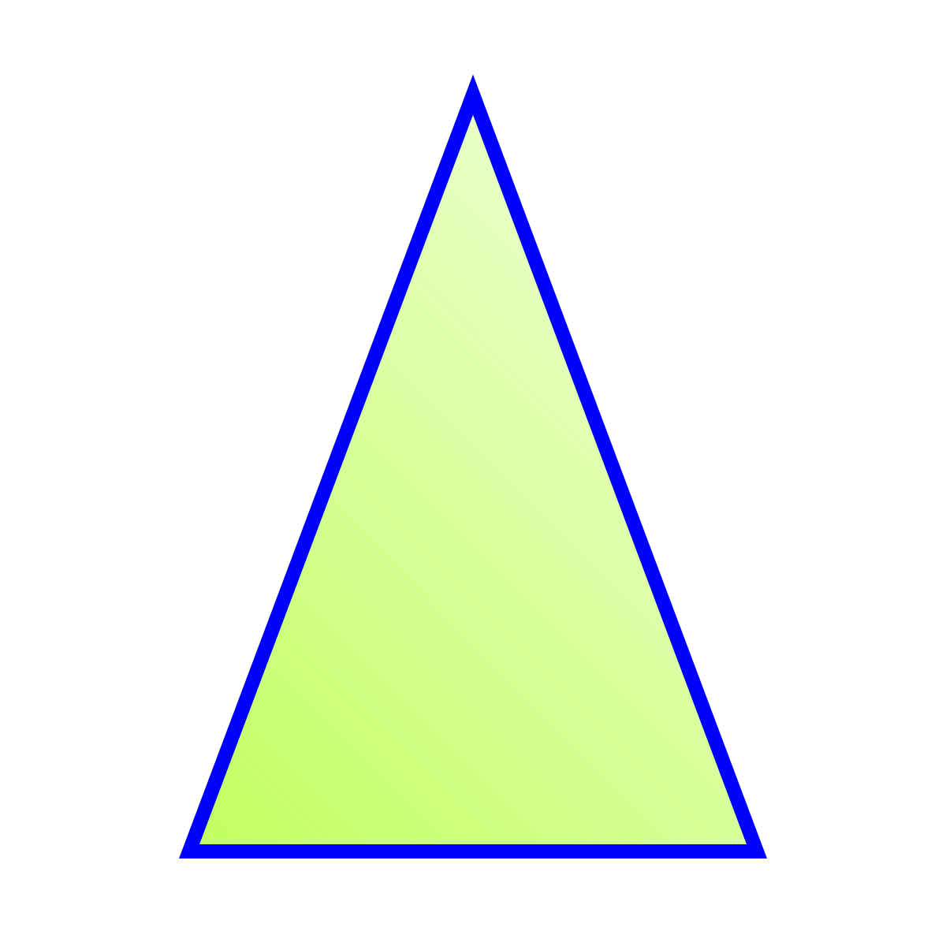
На данном уроке таким образом мы будем
схематически представлять торт из бумаги.

Slide 29
Начнем с понятия дроби.
Что такое дробь?
Дробь в математике – число, состоящее
из одной или нескольких равных частей
(долей) единицы.
Какие бывают дроби?
Правильные и неправильные.

Slide 30
Какая дробь называется правильной?
Правильные дроби – это дроби,
в которых числитель
меньше знаменателя
Какая дробь называется неправильной?
Неправильные дроби – это дроби,
в которых числитель
равен или больше знаменателя.

Slide 31
Как вы думаете,
Если весь торт
представить
в виде дроби,
То какая это
будет дробь?
Неправильная.

Slide 32
Молодцы!
Теперь, используя
торт, покажите
такие дроби:
$$\frac{1}{2}$$

Slide 33
Молодцы!
Теперь, используя
торт, покажите
такие дроби:
$$\frac{1}{4}$$

Slide 34
Молодцы!
Теперь, используя
торт, покажите
такие дроби:
$$\frac{1}{8}$$

Slide 35
Молодцы!
Теперь, используя
торт, покажите
такие дроби:
$$\frac{2}{2}$$

Slide 36
Молодцы!
Теперь, используя
торт, покажите
такие дроби:
$$\frac{3}{4}$$

Slide 37
Молодцы!
Теперь, используя
торт, покажите
такие дроби:
$$\frac{4}{8}$$

Slide 38
Молодцы!
Теперь, используя
торт, покажите
такие дроби:
$$\frac{7}{8}$$

Slide 39
Молодцы!
Теперь, используя
торт, покажите
такие дроби:
$$\frac{3}{8}$$

Slide 40
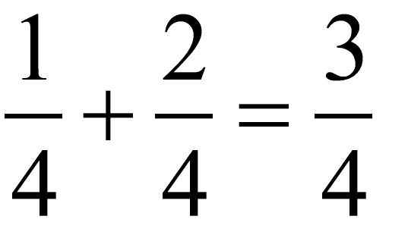
Отлично!
Теперь выполним
действие и
покажем
результат
вычислений

Slide 41
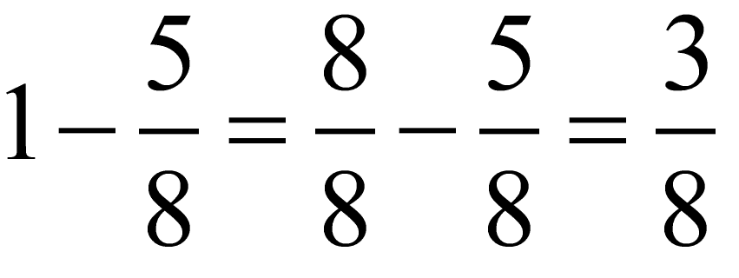

Slide 42
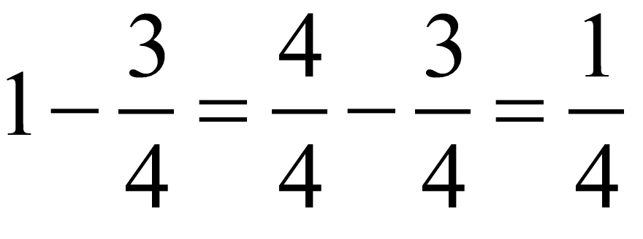

Slide 45
Молодцы!
Повторим
следующую тему.
Вспомните. Если
на торт посмотреть
сверху, то это
будет круг
или окружность?
Круг.

Slide 46
Отлично!
Теперь вспомним
элементы
окружности
и круга.
Диаметр.

Slide 47
Отлично!
Теперь вспомним
элементы
окружности
и круга
Радиус.

Slide 48
Отлично!
Теперь вспомним
элементы
окружности
и круга
Хорда.

Slide 49
Отлично!
Теперь вспомним
элементы
окружности
и круга
Касательная.

Slide 50
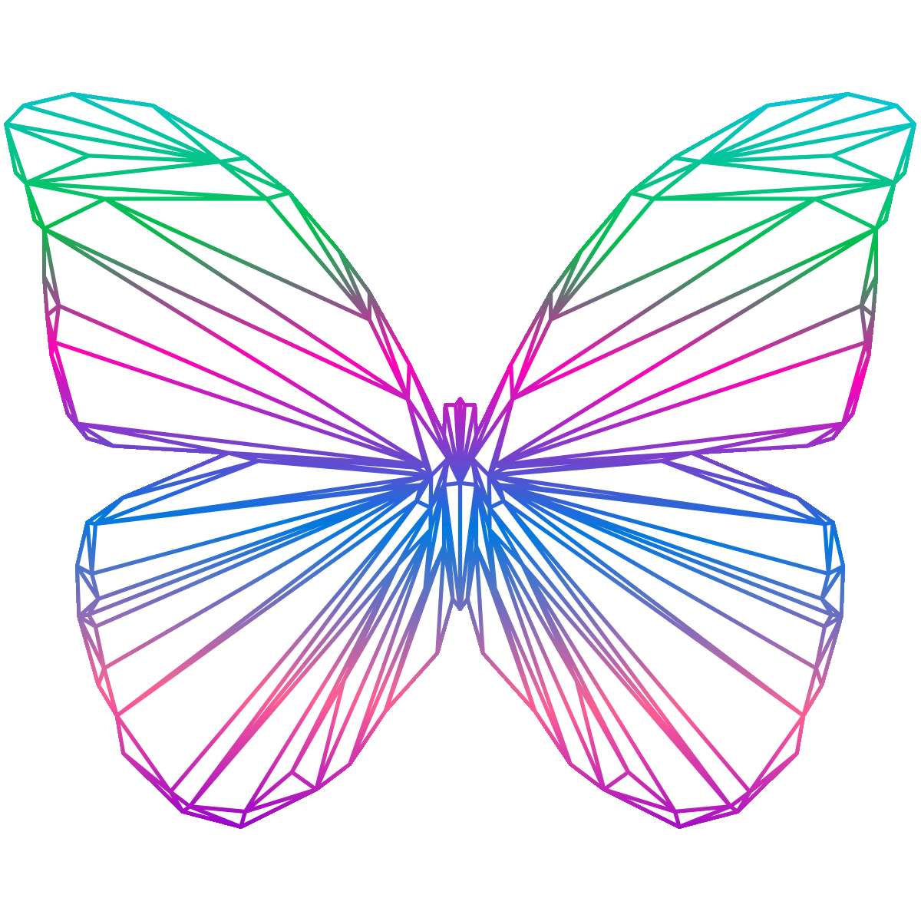
Отлично!
Теперь укажите,
что обозначено.
Центр круга.
Радиус.
Диаметр.
Хорда.
Касательная.

Slide 51
Отлично!
Теперь укажите,
что обозначено.
Центр круга.
Радиус.
Диаметр.
Хорда.
Касательная.

Slide 52
Отлично!
Теперь укажите,
что обозначено.
Центр круга.
Радиус.
Диаметр.
Хорда.
Касательная.

Slide 53
Отлично!
Теперь укажите,
что обозначено.
Центр круга.
Радиус.
Диаметр.
Хорда.
Касательная.

Slide 54
Отлично!
Теперь укажите,
что обозначено.
Центр круга.
Радиус.
Диаметр.
Хорда.
Касательная.

Slide 56
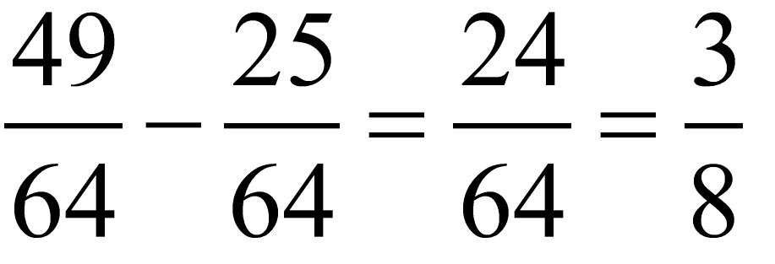

Slide 57
На этом уроке мы научились
изготавливать модель торта из бумаги.
Научились применять модель
торта при повторении.
Вспомните, что мы сегодня повторили.
Продолжите предложение.
Мы повторили . . .

Slide 58
Теперь выберите смайлик, который
характеризует вашу работу
на этом уроке

Slide 59
Урок понравился.
Трудностей во время выполнения заданий не возникло.
Возникли затруднения при выполнении некоторых заданий.
Материал урока показался сложным.

Slide 60
Молодцы!
Урок окончен!
Всем спасибо за урок!

